Slide 1






Đề tài:
XÂY DỰNG WEBSITE BẢO TRÌ XE GẮN MÁY
Giảng viên hướng dẫn: NGUYỄN NGỌC LÂM
Sinh viên thực hiện 1: TÀO QUANG HUY
Sinh viên thực hiện 2: TRƯƠNG VĨNH KHANG
Lớp: D19_TH04

Slide 2



Mục tiêu luận văn
Xây dựng website bảo trì/ bảo dưỡng xe gắn máy cho người dùng
Cung cấp các tính năng chính: đặt lịch, đặt hàng

Slide 3
Các công nghệ sử dụng
Công nghệ sử dụng:
Tính năng chính
Backend: PHP
Frontend: HTML
Cơ sở dữ liệu: MySQL
Backend (PHP) xử lý logic nghiệp vụ, truy xuất và cập nhật dữ liệu từ cơ sở dữ liệu MySQL (Model).
Frontend (HTML) chịu trách nhiệm hiển thị giao diện người dùng và nhận thông tin đầu vào (View).
Controller (PHP) đóng vai trò trung gian, nhận yêu cầu từ View, xử lý logic, gọi Model và trả kết quả về View.
Cấu trúc MVC giúp tổ chức code rõ ràng, dễ bảo trì, tách biệt giao diện, xử lý và dữ liệu.
Dễ dàng mở rộng, nâng cấp tính năng hoặc thay đổi giao diện mà không ảnh hưởng đến các thành phần khác.

Slide 4

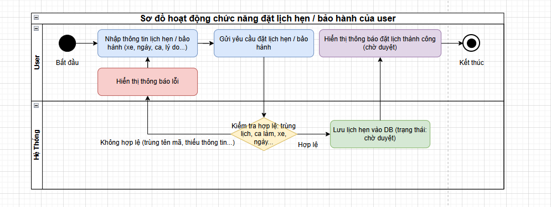
Các chức năng chính của hệ thống

Slide 5
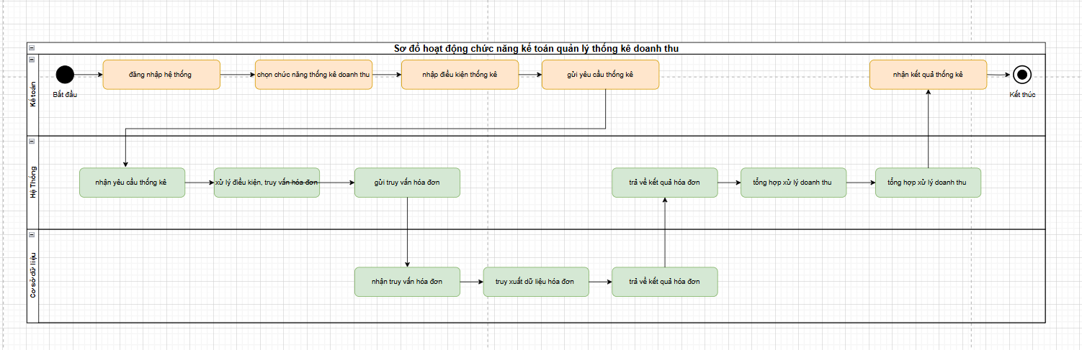
Các chức năng chính của hệ thống

Slide 6
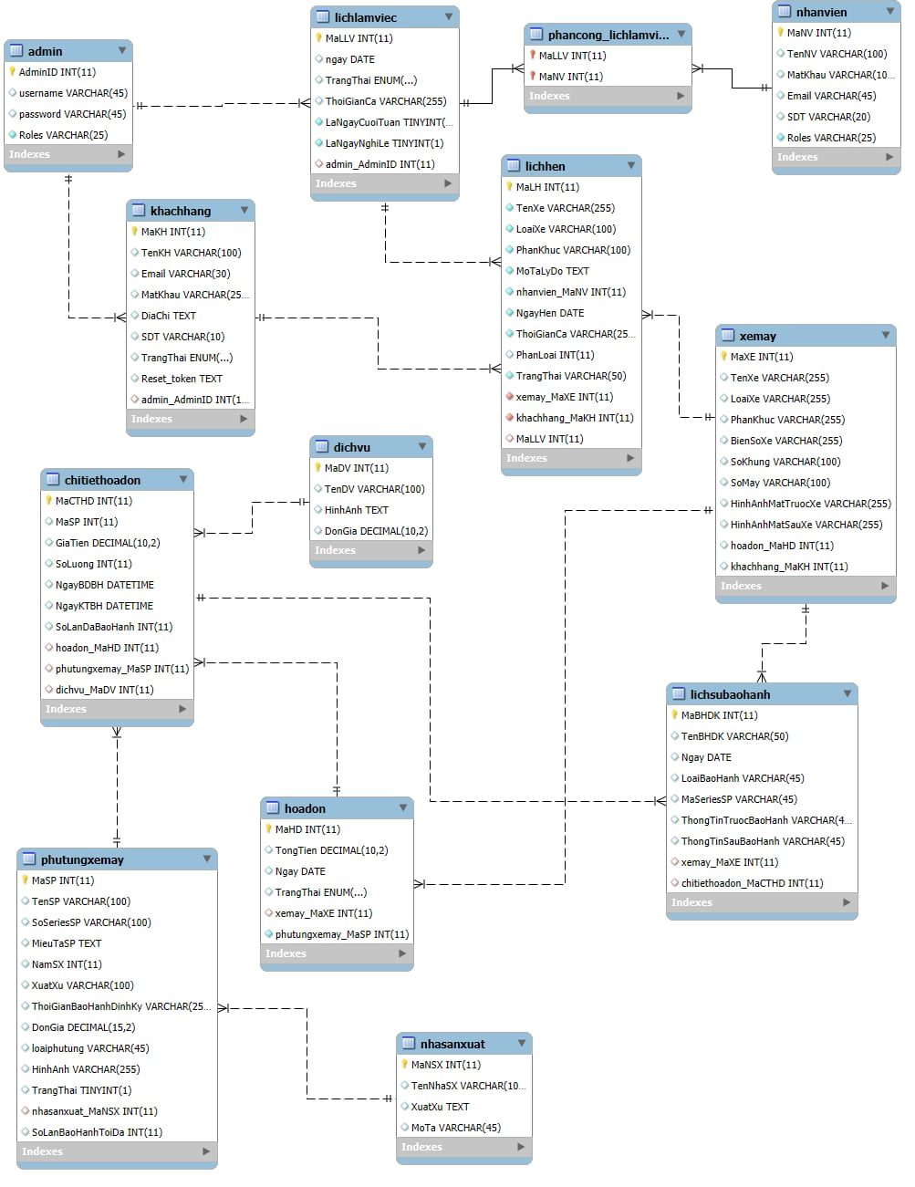
Cơ sở dữ liệu

Slide 7
Triển khai thực nghiệm

Slide 8
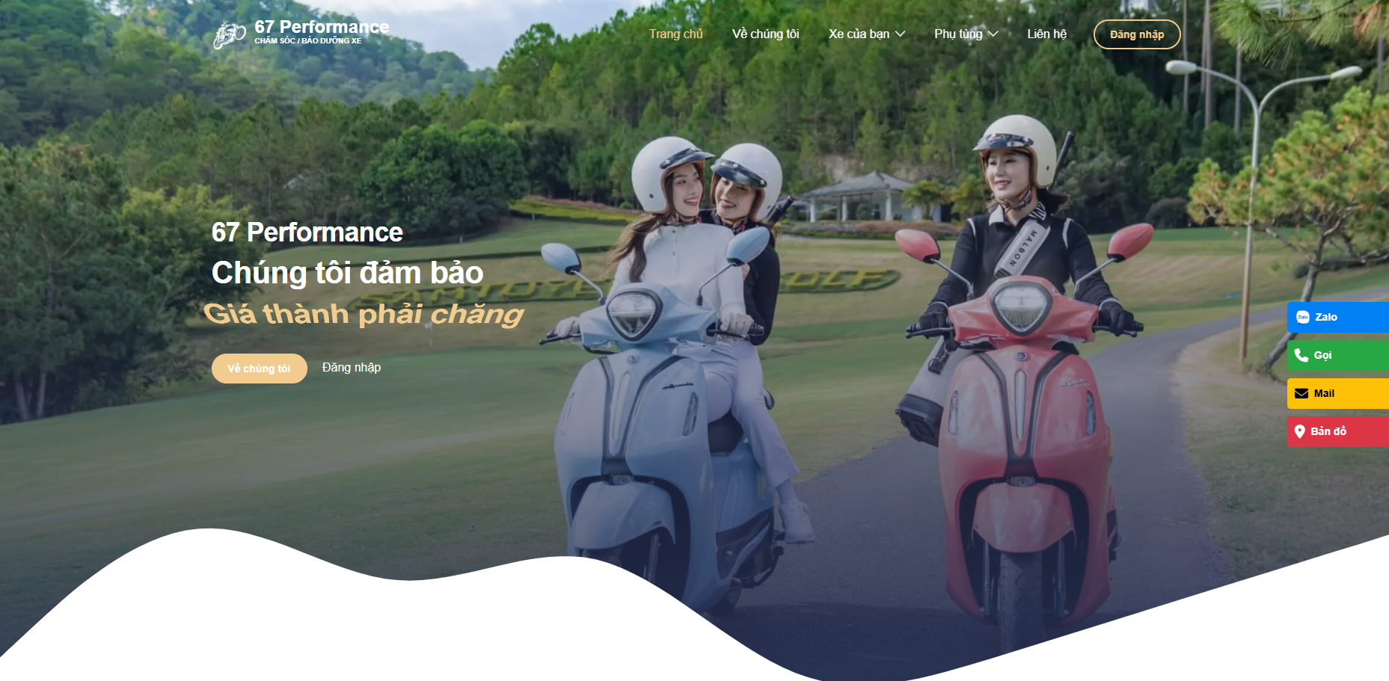
Giao diện trang chủ

Slide 9
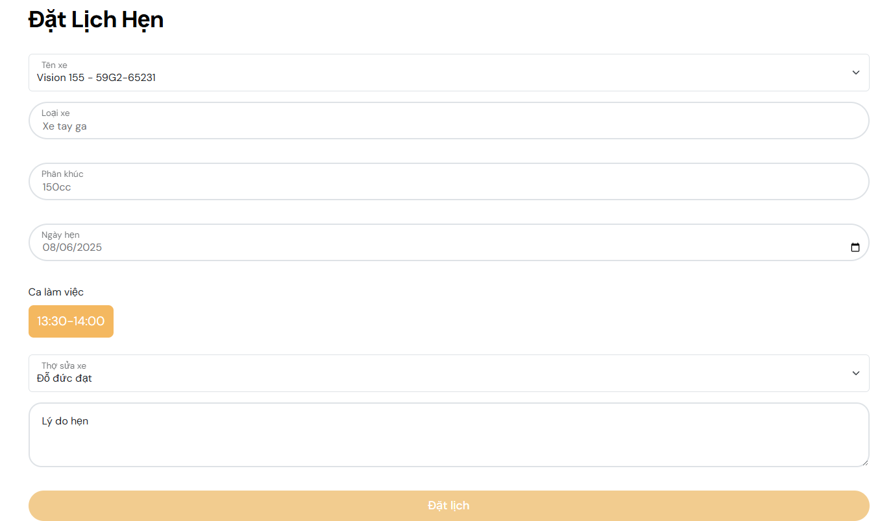
Giao diện đặt lịch hẹn

Slide 10
Giao diện đặt lịch hẹn

Slide 11
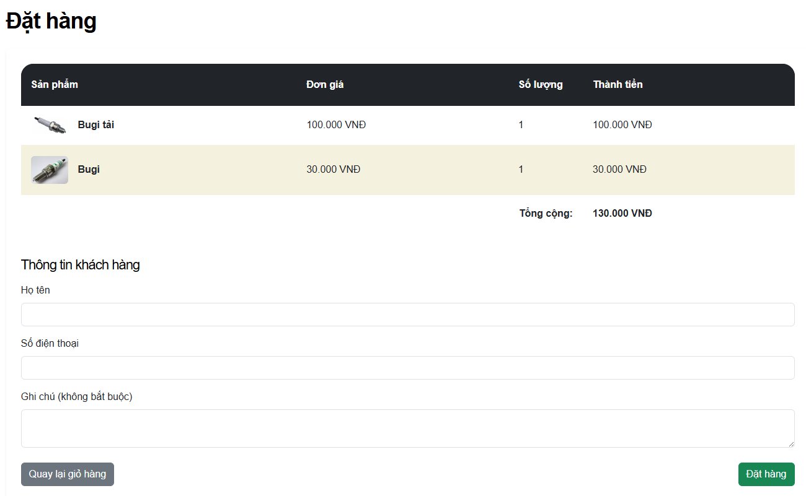
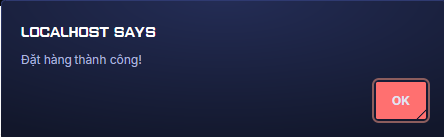
Giao diện đặt hàng

Slide 12
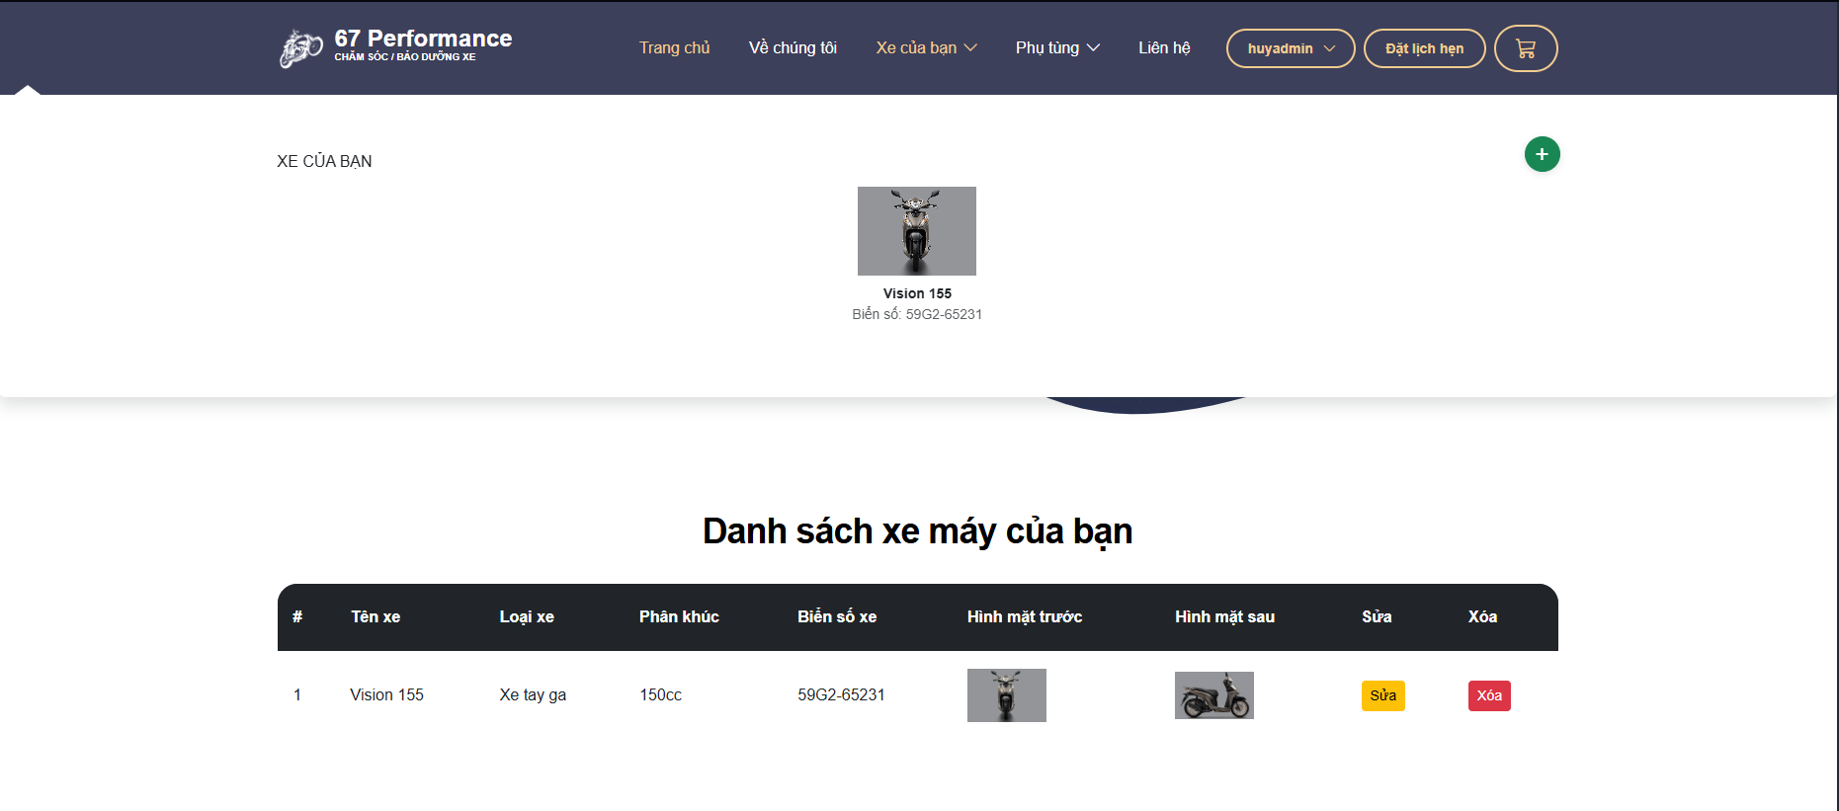
Giao diện danh sách xe

Slide 13
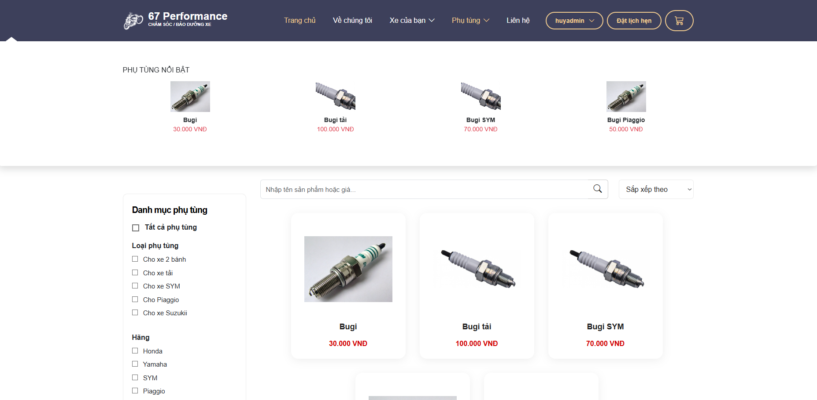
Giao diện danh sách phụ tùng

Slide 14
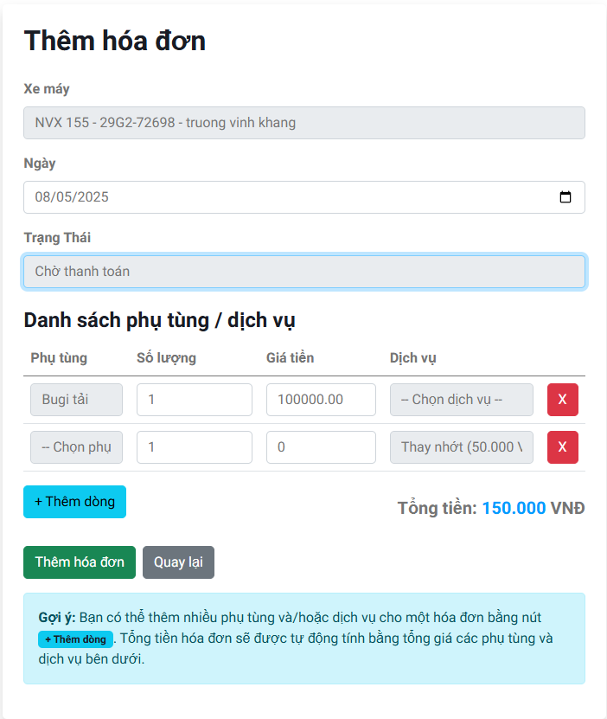
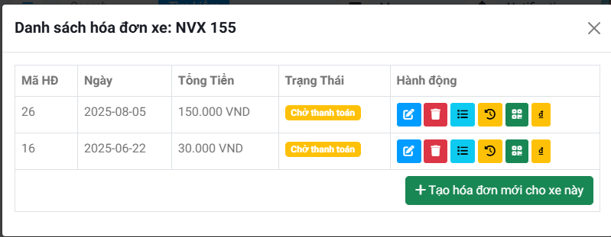
Giao diện danh sách hóa đơn
Giao diện thêm mới hóa đơn

Slide 15
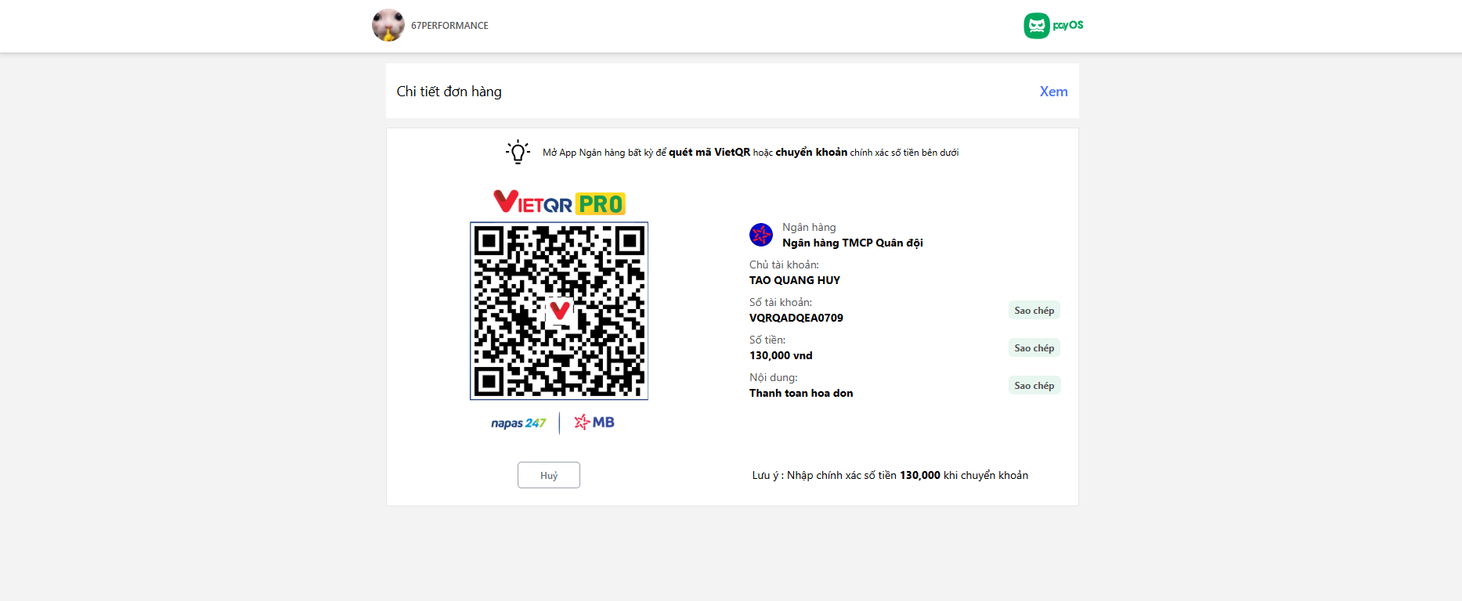
Giao diện thanh toán VietQR

Slide 16
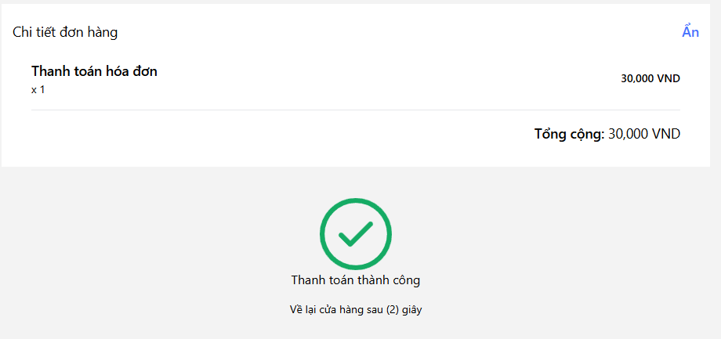
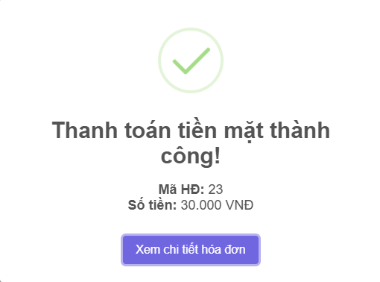
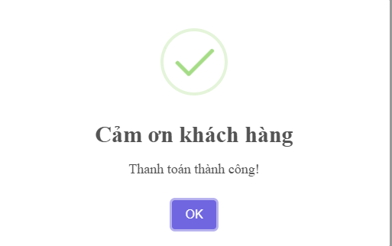
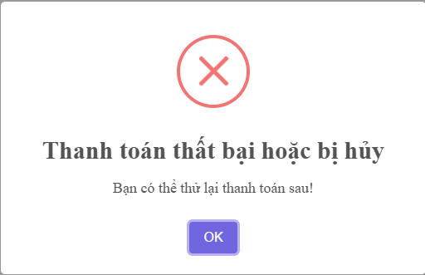
Các trạng thái thanh toán

Slide 17
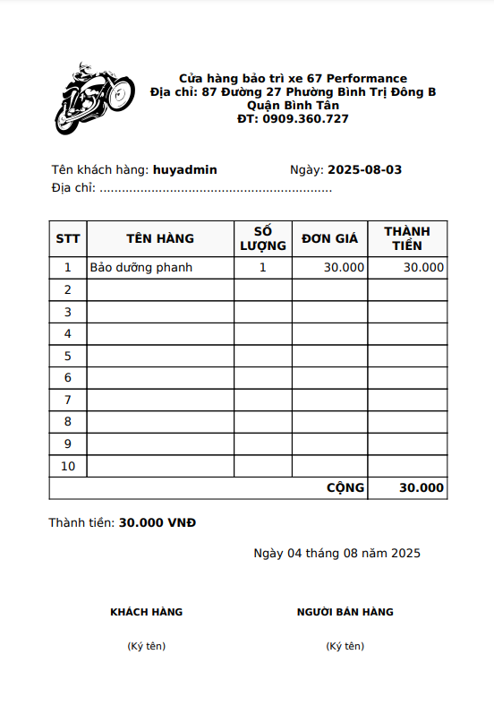
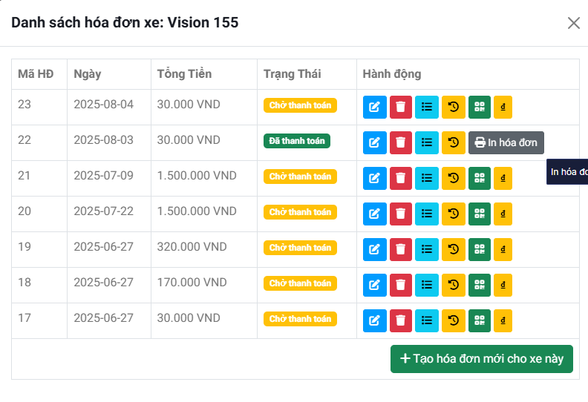
Giao diện in hóa đơn

Slide 18
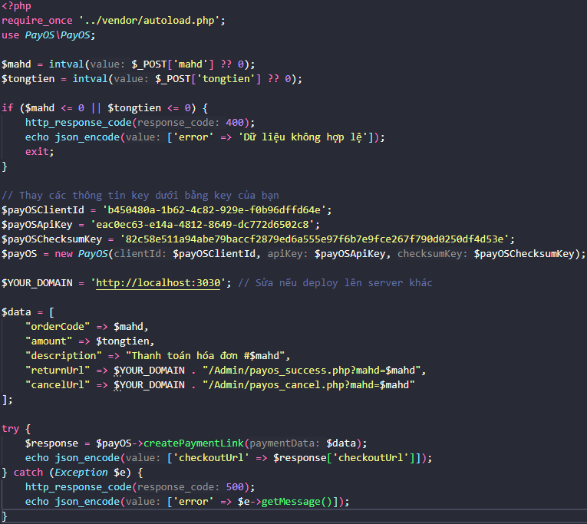
API thanh toán VietQR

Slide 19
Phân công công việc
Tào Quang Huy | Trương Vĩnh Khang
Quản lý Tài khoản Thanh toán (VietQR,tiền mặt) Quản lý hóa đơn Admin Thống kê Giao diện User Phân quyền | Quản lý phụ tùng Quản lý xe máy Quản lý hãng xe Quản lý dịch vụ Quản lý lịch làm việc Quản lý hóa đơn User
Làm chung
Chi tiết hóa đơn Lịch hẹn/bảo hành Quản lý đặt hàng Xây dựng Database Lý thuyết luận văn

Slide 20


Kết quả đạt được
Xây dựng được các chức năng cơ bản như: đăng nhập, đăng ký, quản lý phụ tùng,quản lý đặt lịch, quản lý xe máy, thanh toán, hóa đơn.
Hiểu về cấu trúc và cách hoạt động của HTML: Áp dụng xây dựng giao diện người dùng
Hiểu về cấu trúc và cách hoạt động của PHP: Áp dụng xây dựng hệ thống của website
Hiểu về cấu trúc và cách hoạt động của MySQL: Áp dụng xây dựng cơ sở dữ liệu người dùng

Slide 21
Các hạn chế còn tồn đọng
Chưa phát triển các biện pháp bảo mật nâng cao, dễ bị tấn công nếu không kiểm tra kỹ đầu vào
Phụ thuộc nhiều vào PHP và HTML thuần, thiếu framework tân tiến nên khó mở rộng quy mô lớn
Giao diện người dùng còn đơn giản, thiếu tính tương tác và trải nghiệm người dùng chưa được tối ưu

Slide 22
Hướng phát triển
Áp dụng các framework PHP tân tiến hơn như Laravel hay Symfony để tăng khả năng bảo mật, khả năng mở rộng và khả năng bảo trì hệ thống
Nâng cấp giao diện người dùng để cải thiện trải nghiệm và tăng tính tương tác
Thêm tính năng quản lý phân quyền cho người dùng (RBAC -Roles based Access Control) giúp quản lý truy cập hiệu quả và tăng cường khả năng bảo mật của hệ thống
Xây dựng hệ thống phân lịch làm việc tự động

Slide 23


